Slide 1
FKB CAMPUS · FIRMENKUNDENAKADEMIE · M03
Der strategische Finanzdialog
Kapitalstruktur, Werttreiber und Finanzierungsstrategien für Strategische Partner
KOMPETENZFELD
KOMPETENZSTUFE
VERSION
K-01 Finanzanalyse & Strategieberatung
Strategischer Partner
v1.0
FKB Campus · 2026
Trainer-Präsentation

Slide 2
ÜBERBLICK · M03
Worum geht es heute
Auf der obersten Beratungsstufe geht es nicht mehr um einzelne Produkte, sondern um die finanzielle Zukunft des Unternehmens.
Sie arbeiten mit Werttreiberbaum und Finanzdialog-Ebenen und trainieren den strategischen Dialog in einer Simulation mit Coaching.
Danach führen Sie Gespräche über Kapitalstruktur, Investitionen und Strategie auf Augenhöhe mit der Geschäftsführung.
FKB Campus · M03

Slide 3
LERNZIELE · M03
Was Sie heute mitnehmen
▸ Die Teilnehmer analysieren die Kapitalstruktur eines mittelständischen Unternehmens und identifizieren Optimierungspotenziale hinsichtlich Eigen- und Fremdkapitalquote.
▸ Die Teilnehmer bewerten alternative Finanzierungsstrategien (Bankkredit, Mezzanine, Beteiligungskapital) nach Kosten, Flexibilität und strategischer Passung.
▸ Die Teilnehmer analysieren Unternehmenswerttreiber und entwickeln daraus begründete strategische Handlungsempfehlungen.
▸ Die Teilnehmer entwickeln für ein Fallstudienunternehmen einen strategischen Finanzierungsplan einschließlich Meilensteinplanung und Risikobewertung.
▸ Die Teilnehmer beurteilen, wann Bankfinanzierung ihre Grenzen erreicht und alternative Kapitalquellen strategisch sinnvoll sind.
FKB Campus · M03

Slide 4
AGENDA · M03
So läuft das Modul
08:30–09:00 0 – Ankommen & Orientierung · Plenum
09:00–10:00 1 – Strategischer Rahmen · Input + Diskussion
10:00–10:45 2 – Case-Analyse Teil 1 · Gruppenarbeit
10:45–11:00 Pause · –
11:00–12:00 3 – Strategische Szenarien · Gruppen + Plenum
12:00–13:00 Mittagspause · –
13:00–13:45 4 – SPIN-Gesprächsstrategie · Interaktiver Input + Übung
13:45–14:30 5 – Rollenspiel Jahresgespräch · Rollenspiel
14:30–14:45 Pause · –
14:45–15:30 6 – Finanzierungsplan · Gruppenarbeit
15:30–16:15 7 – Präsentation & Peer-Feedback · Präsentation
16:15–17:00 8 – Transfer & Abschluss · Reflexion + Plenum
FKB Campus · M03
Notes:
Agenda aus dem Ablaufplan (Sektion 3.1). Timing und Pausen siehe Trainerhandbuch.

Slide 5
09:00–10:00
1 · Strategischer Rahmen
Werttreiber, Wettbewerbskräfte und die Ebenen des Finanzdialogs verstehen.
FKB Campus · M03
Notes:
Input + Diskussion. Werttreiber nach Rappaport, Five Forces (Porter), SPIN-Systematik; TN ergänzen eigene Kundenbeispiele.

Slide 6
M03 · INHALT
Vom Bilanzgespräch zum Strategiegespräch
→ Auf der obersten Beratungsstufe geht es nicht mehr um einzelne Produkte, sondern um die finanzielle Zukunft des Unternehmens.
▸ Der Finanzdialog arbeitet auf drei Ebenen: operativ, taktisch, strategisch.
▸ Je höher die Ebene, desto mehr Zukunftsfragen statt Sachstandsfragen.
FKB Campus · M03
Notes:
Die drei Ebenen an einem Kundenbeispiel durchspielen. Kernregel: erst Verständnis, dann Strategie.

Slide 7
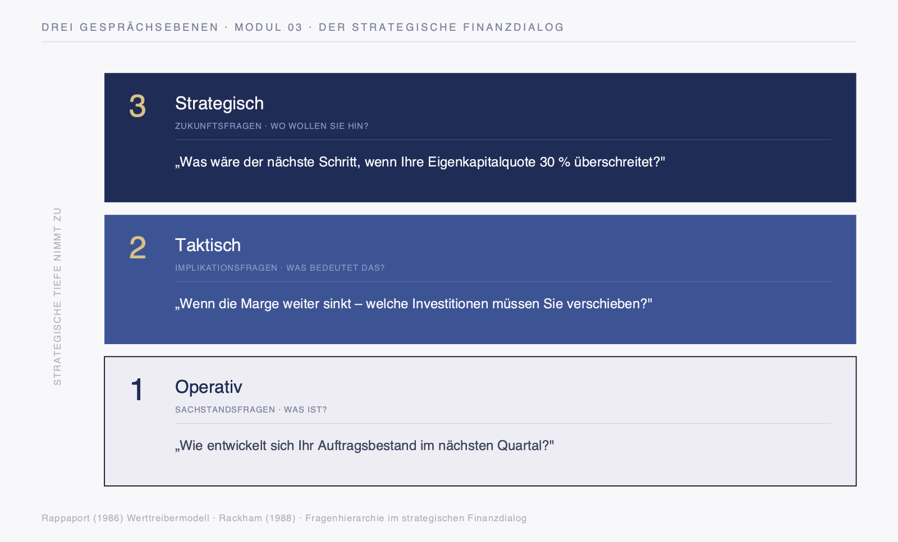
M03 · SCHAUBILD
Drei Gesprächsebenen des strategischen Finanzdialogs
FKB Campus · M03
Schaubild

Slide 8
M03 · INHALT
Kapitalstruktur und Werttreiber verstehen
→ Jeder Werttreiber ist ein Anknüpfungspunkt für den strategischen Finanzdialog mit dem Unternehmer.
▸ Wachstum, Rentabilität und Kapitalstruktur bestimmen den Unternehmenswert.
▸ Die Werttreiber übersetzen abstrakte Strategie in konkrete Finanzhebel.
FKB Campus · M03
Notes:
Werttreiberbaum als Landkarte des Gesprächs nutzen: von Free Cashflow und ROCE zu den operativen Hebeln.

Slide 9
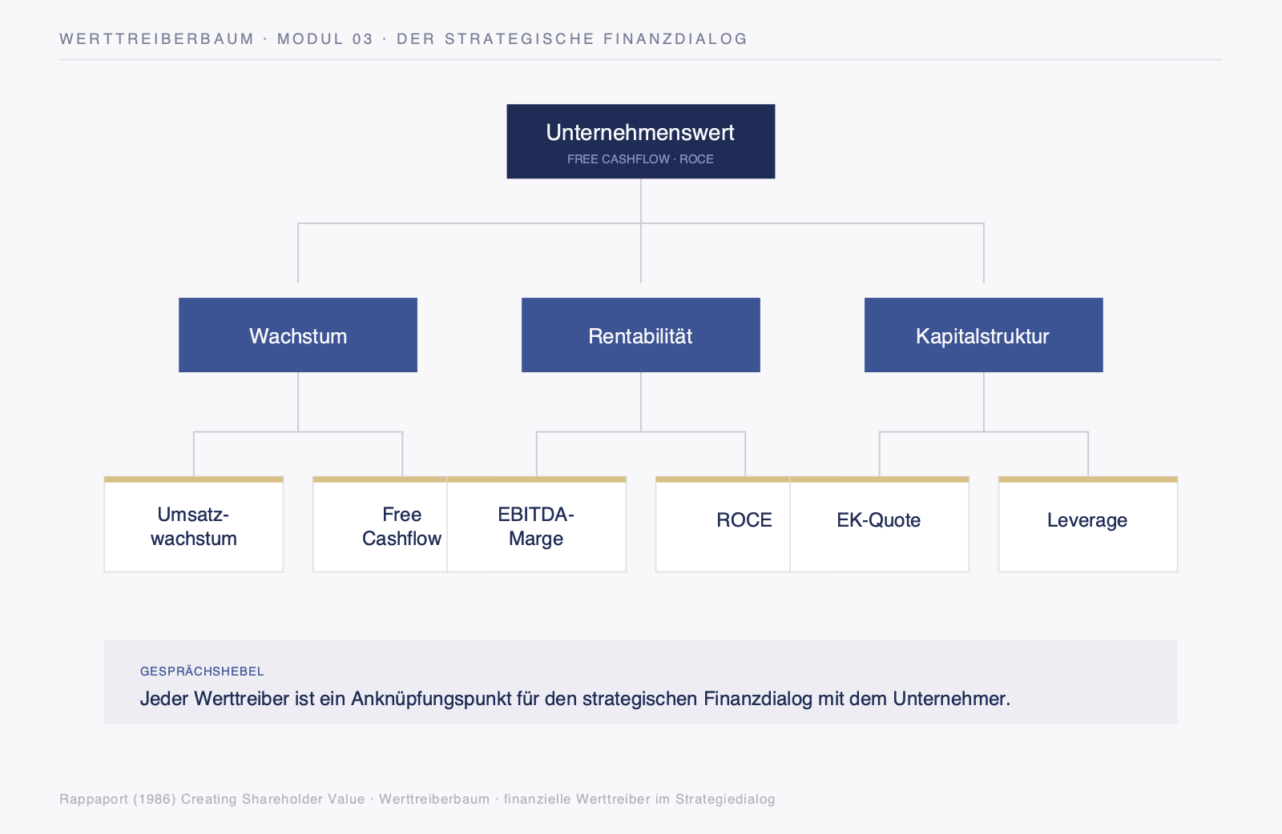
M03 · SCHAUBILD
Werttreiberbaum für den Mittelstand
FKB Campus · M03
Schaubild

Slide 10
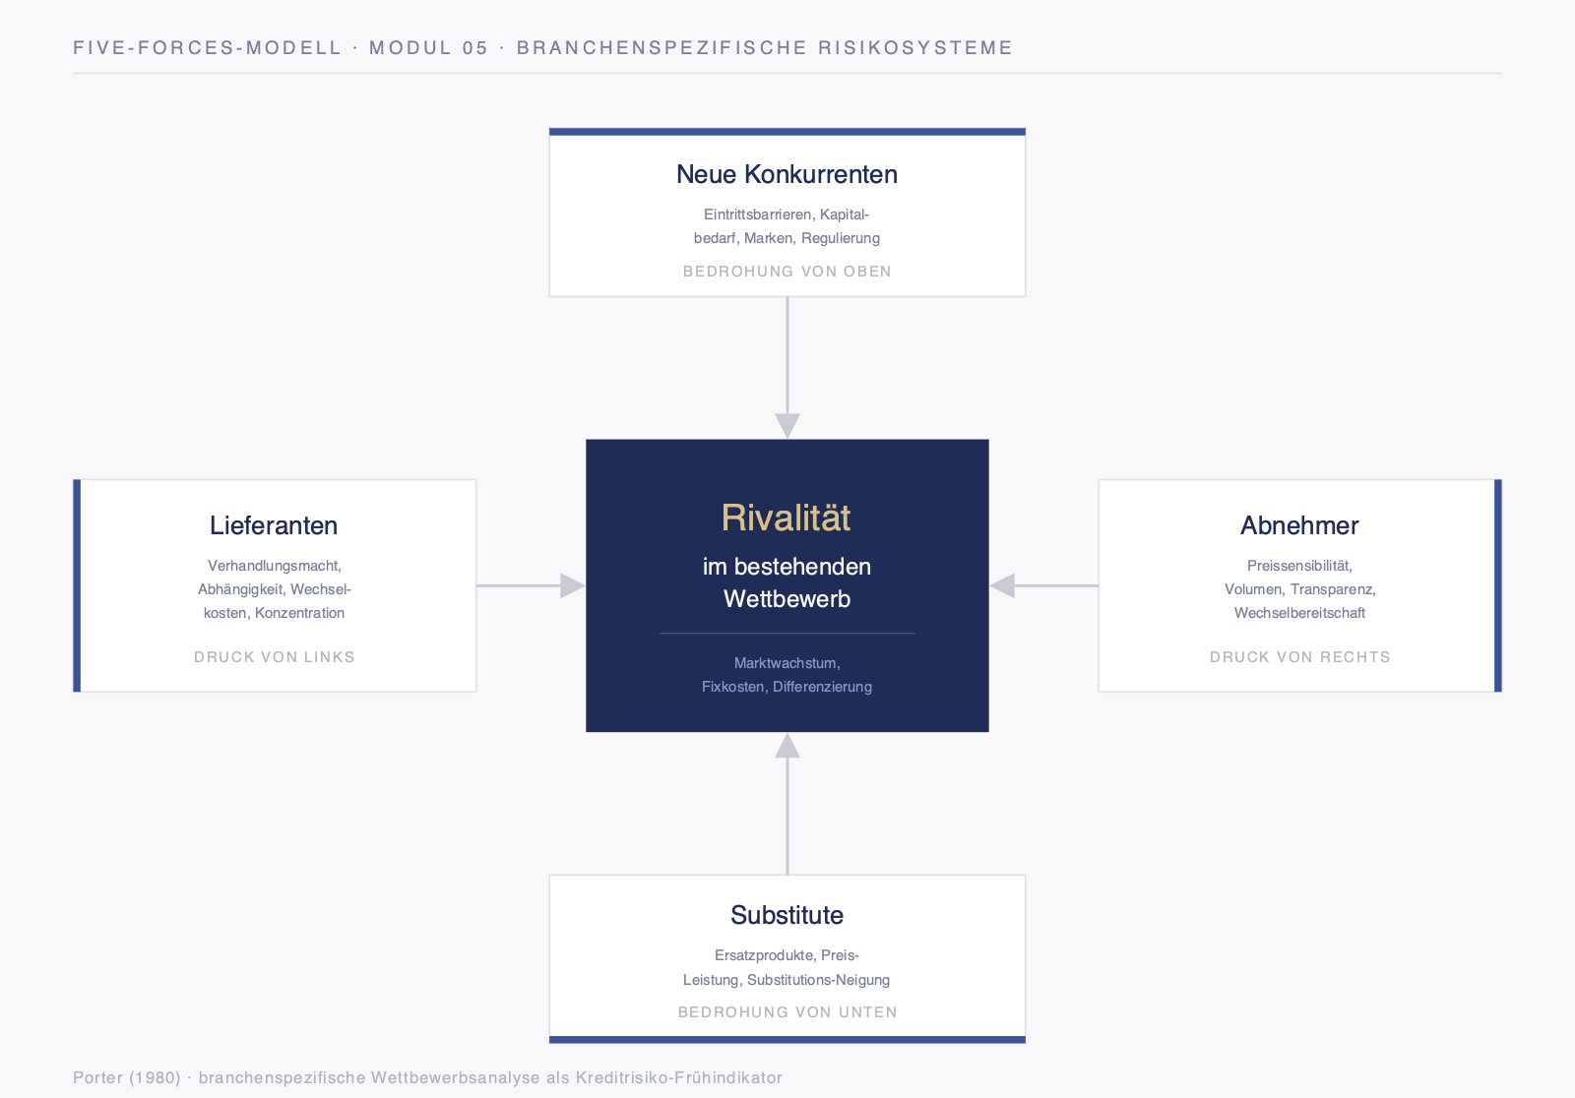
M03 · SCHAUBILD
Wettbewerbskräfte im Mittelstand (Five Forces)
FKB Campus · M03
Schaubild

Slide 11
10:00–10:45
2 · Case-Analyse Teil 1
Habermaier Ist-Analyse: Kennzahlen berechnen, Stärken und Risiken identifizieren.
FKB Campus · M03

Slide 12
M03 · ÜBERSICHT
Praxiscase Habermaier: Kennzahlen im Zeitvergleich
Kennzahl | Jahr 3 (Ist) | Jahr 4 (Ist)
Umsatz | 9,8 Mio. EUR | 11,4 Mio. EUR
EBITDA-Marge | 12,0 % | 13,0 %
Jahresüberschuss | 294 TEUR | 398 TEUR
EK-Quote | 27,6 % | 30,9 %
Leverage (NFK/EBITDA) | 2,37x | 1,62x
FKB Campus · M03
Übersicht
Notes:
Gruppenarbeit: die Zahlen zeigen ein wachsendes, sich entschuldendes Unternehmen. Grundlage für die Szenario-Diskussion.

Slide 13
M03 · ARBEITSBLATT
Praxiscase: Habermaier Präzisionsteile GmbH & Co. KG
▸ Berechnen Sie die Kennzahlen und ordnen Sie die Entwicklung Jahr 3 zu Jahr 4 ein (A1).
▸ Identifizieren Sie Stärken und Risiken der aktuellen Aufstellung.
▸ Halten Sie die strategische Ausgangslage fest: Rahmenvertrag, Investor, stiller Gesellschafter.
→ Bearbeitung im Teilnehmer-Workbook (Arbeitsblatt mit Ausfüllfeldern)
FKB Campus · M03
Notes:
AB-1 Musterlösung (Trainer-Version)
Kernbild: solide wachsend, Leverage sinkt von 2,37x auf 1,62x, EK-Quote über 30 %. Investitionsfähig, aber der zweite CNC-Park (3,2 Mio. EUR) übersteigt die Innenfinanzierung.

Slide 14
11:00–12:00
3 · Strategische Szenarien
Fünf Kernszenarien unterscheiden und die passende Option verteidigen.
FKB Campus · M03

Slide 15
M03 · INHALT
Strategische Szenarien in der Beratungspraxis
→ Nicht jede Situation ist eine Finanzierung – die Kunst ist, das richtige Szenario zu erkennen und die passenden Verbundpartner zu öffnen.
▸ Fünf Kernszenarien decken die strategischen Anlässe im Firmenkundengeschäft ab.
▸ Jedes Szenario hat eigene Verbundpartner und eine eigene Gesprächslogik.
FKB Campus · M03
Notes:
Gruppen + Plenum: jede Gruppe verteidigt eine Option. Freeze-Technik nach 20 Minuten.
Moderation (HB Sec 3): Trainer-Regieanweisung: Nach 20 min Gruppenarbeit stoppt der Trainer die Diskussion (Handzeichen + „Freeze!") und fragt jede Gruppe: „Welche Option würden Sie Stefan Habermaier jetzt empfehlen – und welchen einen Grund nennen Sie zuerst?" Keine Diskussion in dieser Runde, nur Statements. Erst danach: Debriefing im Plenum. Zweck der Freeze-Technik: Erzwingt Entscheidungsbereitschaft unter Unsicherheit – Kernkompetenz Dreyfus-Stufe 4. TN, die noch keine Meinung haben, werden sichtbar; das erzeugt produktiven Lerndruck ohne Bloßstellung.

Slide 16
M03 · ÜBERSICHT
Die fünf strategischen Kernszenarien
Szenario | Charakteristik | Verbundpartner
1 Wachstum | Investition übersteigt Innenfinanzierung | DZ BANK, L-Bank, ggf. PE
2 Verkauf / M&A | Nachfolge extern, MBO, Akquisition | DZ BANK Corporate Finance
3 Gesellschafterwechsel | Anteil, Erbfall, Bewertung | Steuerberater, Notar, R+V
4 Kapitalstruktur | EK-Stärkung, Rating vor Investition | intern, Mezzanine
5 Restrukturierung | Liquiditätsengpass, Covenant-Bruch | Restrukturierung, DZ BANK
FKB Campus · M03
Übersicht
Notes:
Habermaier bewegt sich zwischen Szenario 1 (Wachstum) und 4 (Kapitalstruktur) – mit einem Investor-Angebot, das Richtung 3 zeigt.

Slide 17
M03 · ARBEITSBLATT
Szenario-Vergleich bearbeiten
▸ Vergleichen Sie für Habermaier die Optionen Rahmenvertrag, Investor und Status quo (A2).
▸ Bewerten Sie je Option: Kontrolle, Kosten, strategische Passung, Risiko.
▸ Bereiten Sie eine begründete Empfehlung für das Jahresgespräch vor.
→ Bearbeitung im Teilnehmer-Workbook (Arbeitsblatt mit Ausfüllfeldern)
FKB Campus · M03
Notes:
Trainer-Hinweis: die betriebswirtschaftlich robuste Option (Szenario 2/Investor) hat den Soft-Faktor Kontrollverlust – hier entscheidet die Gesprächsführung, nicht die Zahl.

Slide 18
13:00–13:45
4 · SPIN-Gesprächsstrategie
Die SPIN-Fragenarchitektur für das Habermaier-Gespräch entwickeln.
FKB Campus · M03

Slide 19
M03 · INHALT
SPIN: von der Situation zum Nutzen
→ Wer nur Zahlen präsentiert, verkauft nichts. SPIN führt vom Ist-Stand über den Engpass zur Lösungsbereitschaft.
▸ Situation (S): den Ist-Stand und Kontext verstehen.
▸ Problem (P): den Engpass benennen, das Risiko sichtbar machen.
▸ Implikation (I): die Konsequenz aufzeigen – was passiert, wenn nichts geschieht?
▸ Nutzen (N): die Lösung so rahmen, dass Handlungsbereitschaft entsteht.
FKB Campus · M03
Notes:
TN entwickeln in 3er-Gruppen Fragelisten für das Habermaier-Gespräch. SPIN-Kärtchen (DIN A6) für das Rollenspiel mitgeben.

Slide 20
13:45–14:30
5 · Rollenspiel Jahresgespräch
Das Strategiegespräch mit Stefan Habermaier üben – VR-Bank gegen Investor.
FKB Campus · M03

Slide 21
M03 · INHALT
Rollenspiel: die Stärke der VR-Bank vertreten
SO LÄUFT ES
▸ TN A = Berater, TN B = Stefan Habermaier (Rollenkarte); zwei Runden à 15 Minuten + Debriefing.
DIE VIER STÄRKEN GEGENÜBER DEM FINANZINVESTOR
▸ Kontinuität und Verlässlichkeit – Begleitung seit 27 Jahren, kein Exit-Druck.
▸ Keine Verwässerung – 100 % Kontrolle bleiben beim Unternehmer.
▸ Verbundnetzwerk – DZ BANK, R+V, Union Investment aus einer Hand; regionale Verwurzelung.
FKB Campus · M03
Notes:
Musterformulierungen aus A3 als Startpunkt, nicht wörtlich übernehmen. Debriefing mit WWW-Blick: Was war stark, wo wurde zu früh zur Zahl gewechselt?
Moderation (HB Sec 3): Nach jedem Rollenspiel-Durchgang strukturiertes Debriefing in vier Schritten: 1. Selbstwahrnehmung TN A (Berater): „Was haben Sie gemacht? Was lief gut?" (2 min) 2. Fremdwahrnehmung TN B (Habermaier): „Wie haben Sie sich als Unternehmer gefühlt? Was hat Sie überzeugt – was nicht?" (2 min) 3. Beobachter-Feedback (3. TN, falls vorhanden): „Was haben Sie von außen gesehen?" (1 min) 4. Trainer-Einordnung: Verhaltensanker benennen; konkrete Alternative formulieren (2 min)

Slide 22
14:45–15:30
6 · Finanzierungsplan
Einen tragfähigen Finanzierungsplan strukturieren – und die nächste Tür kennen.
FKB Campus · M03

Slide 23
M03 · INHALT
Wenn der Bankkredit an seine Grenze stößt
→ Die strategische Stärke zeigt sich dort, wo der Standardkredit endet – Förderung, Mezzanine, Beteiligung sind die nächsten Türen.
▸ Die Finanzierungstreppe steigt von der Innenfinanzierung bis zur Beteiligung.
▸ Förderkredit (KfW/L-Bank): Antrag muss vor der Kreditauszahlung gestellt sein.
FKB Campus · M03
Notes:
Kernbotschaft des Moduls: erkennen, wann der klassische Bankkredit endet, und die passende nächste Stufe öffnen.

Slide 24
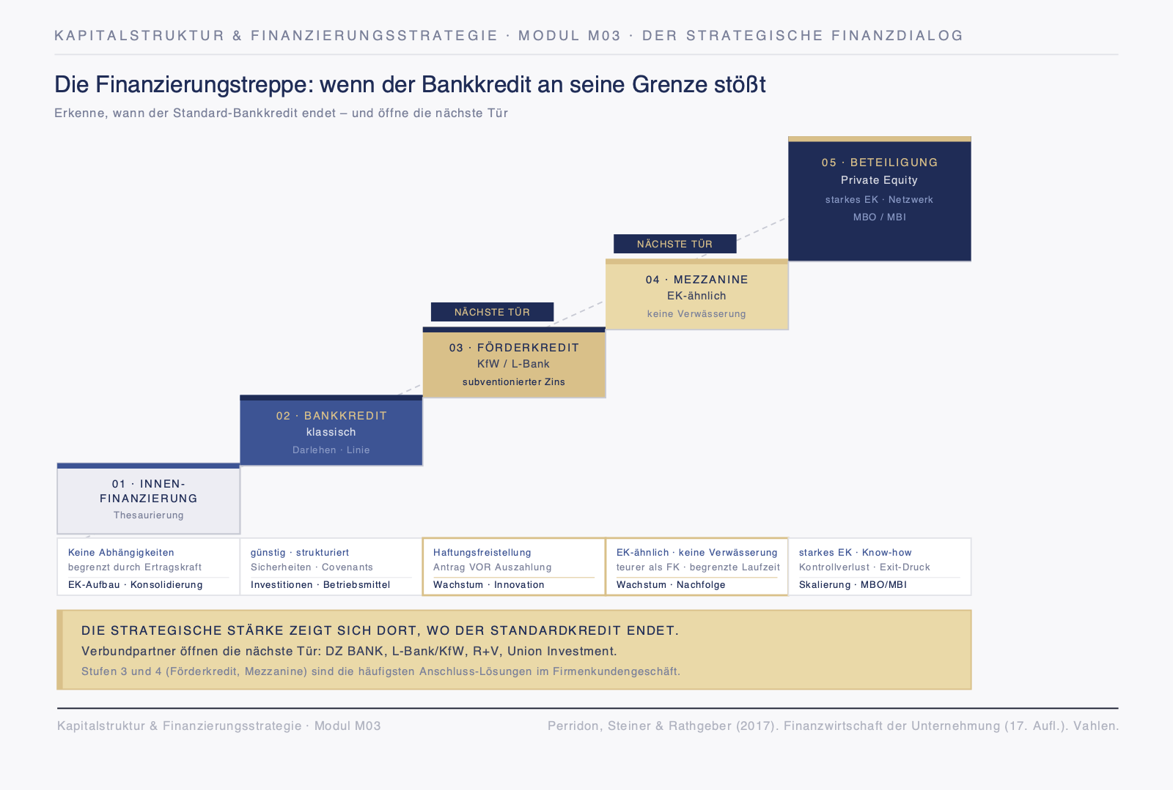
M03 · SCHAUBILD
Die Finanzierungstreppe
FKB Campus · M03
Schaubild

Slide 25
M03 · ÜBERSICHT
Finanzierungsinstrumente im strategischen Vergleich
Instrument | Vorteil | Risiko / Grenze
Bankkredit | günstig, strukturiert | Sicherheiten, Covenants
Förderkredit | subv. Zins, Haftungsfreistellung | Antrag vor Auszahlung
Mezzanine | EK-ähnlich, keine Verwässerung | teurer, begrenzte Laufzeit
Beteiligung / PE | starkes EK, Netzwerk | Kontrollverlust, Exit-Druck
FKB Campus · M03
Übersicht
Notes:
A4: Finanzierungsplan strukturieren (XLSX), Förderoptionen KfW/L-Bank einbeziehen. Das Rechenmodell liegt in der Seitenleiste (M03.xlsx).

Slide 26
M03 · ARBEITSBLATT
Finanzierungsplan bearbeiten
▸ Strukturieren Sie den Finanzierungsplan für den zweiten CNC-Park (3,2 Mio. EUR) im XLSX (A4).
▸ Kombinieren Sie Bankkredit, Förderkredit und Innenfinanzierung fristenkongruent.
▸ Prüfen Sie die Tragfähigkeit über Leverage und Tilgungskapazität.
→ Bearbeitung im Teilnehmer-Workbook (Arbeitsblatt mit Ausfüllfeldern)
FKB Campus · M03
Notes:
Das XLSX-Rechenmodell (M03-Kennzahlen-Dashboard) mit Szenario-Vergleich und A4-Finanzierungsplan nutzen.
Moderation (HB Sec 3): Trainer-Regieanweisung: Erwähnen Sie kurz die Tranchenstruktur als Standard-Element einer professionellen Kreditvorlage: Ein Finanzierungsplan splittet die Gesamtinvestition in Tranchen – z. B. KfW-Tranche (Unternehmerkredit / ERP-Innovationskredit), L-Bank-Tranche (Wachstums- oder Digitalisierungsprogramm) und VR-Bank-klassisch als Restbetrag; die Summe muss exakt der Gesamtinvestition entsprechen. Im Dashboard-Blatt „A4-Finanzierungsplan" werden diese Tranchen strukturiert erfasst (nicht als Freitext-Kommentar). (Hinweis: Die strukturierten Tranchenfelder im XLSX werden mit der noch zu erstellenden Dashboard-Datei M03_Kennzahlen-Dashboard.xlsx ausgeliefert.)

Slide 27
15:30–16:15
7 · Präsentation & Peer-Feedback
Die Empfehlung überzeugend präsentieren und strukturiert Feedback geben.
FKB Campus · M03

Slide 28
M03 · INHALT
Empfehlung präsentieren – WWW-Feedback
→ Eine gute Empfehlung ist in fünf Minuten erzählt – und hält der ersten kritischen Frage stand.
▸ Jede Gruppe präsentiert ihre Empfehlung (max. 5 Minuten).
▸ Strukturiertes Peer-Feedback nach der WWW-Methode: Wahrnehmung, Wirkung, Wunsch.
FKB Campus · M03
Notes:
Auf Klarheit der Empfehlung und Belastbarkeit der Begründung achten – nicht auf Folienästhetik.
Moderation (HB Sec 3): Trainer-Regieanweisung (Kleingruppen): Bei weniger als 2 Präsentationsgruppen (< 6 TN) fehlt die Peer-Perspektive – ersetzen Sie das WWW-Feedback dann durch ein Trainer-Strukturfeedback: (1) Was hat die Empfehlung stark gemacht? (2) Was fehlt für eine vollständige Kreditvorlage? (3) Was wäre die härteste Frage der Kreditkommission?

Slide 29
16:15–17:00
8 · Transfer & Abschluss
Das Gelernte in den eigenen Portfolioalltag übersetzen.
FKB Campus · M03

Slide 30
M03 · INHALT
Handlungsempfehlung für den Alltag
→ Wenn ein Investitionsbedarf die Innenfinanzierungskraft übersteigt — dann die Finanzierungstreppe hochgehen und Förderung/Mezzanine prüfen, bevor der Kunde extern sucht.
→ Wenn ein Finanzinvestor im Raum steht — dann die vier VR-Stärken (Kontinuität, Kontrolle, Verbund, Region) aktiv formulieren.
→ Wenn ein Förderkredit infrage kommt — dann den Antrag vor jeder Auszahlung stellen; sonst ist die Förderung verloren.
FKB Campus · M03
Notes:
Transferaufgabe vorstellen, Selbstcheck ausfüllen, Feedback-Bogen (Kirkpatrick L1).

Slide 31
M03 · INHALT
Prinzip dieses Moduls
→ Erkenne, wann der Bankkredit an seine Grenze stößt – und öffne die nächste Tür.
▸ Mezzanine, Beteiligung, Förderung: Die strategische Stärke zeigt sich dort, wo der Standardkredit endet.
FKB Campus · M03
Notes:
Überleitung zum Selbstcheck und zur Transferaufgabe (Sec 5).

Slide 32
M03 · INHALT
Reflexion und Selbstcheck
▸ Welcher Kunde in Ihrem Portfolio steht vor einer Wachstumsentscheidung, die die Innenfinanzierung übersteigt?
▸ Bei welchem Szenario fühlen Sie sich am unsichersten – und welchen Verbundpartner ziehen Sie hinzu?
▸ Was werden Sie im nächsten Jahresgespräch anders vorbereiten?
FKB Campus · M03
Notes:
Selbstcheck nach 4 Wochen (AB-2) als Transferanker.

